Slide 1
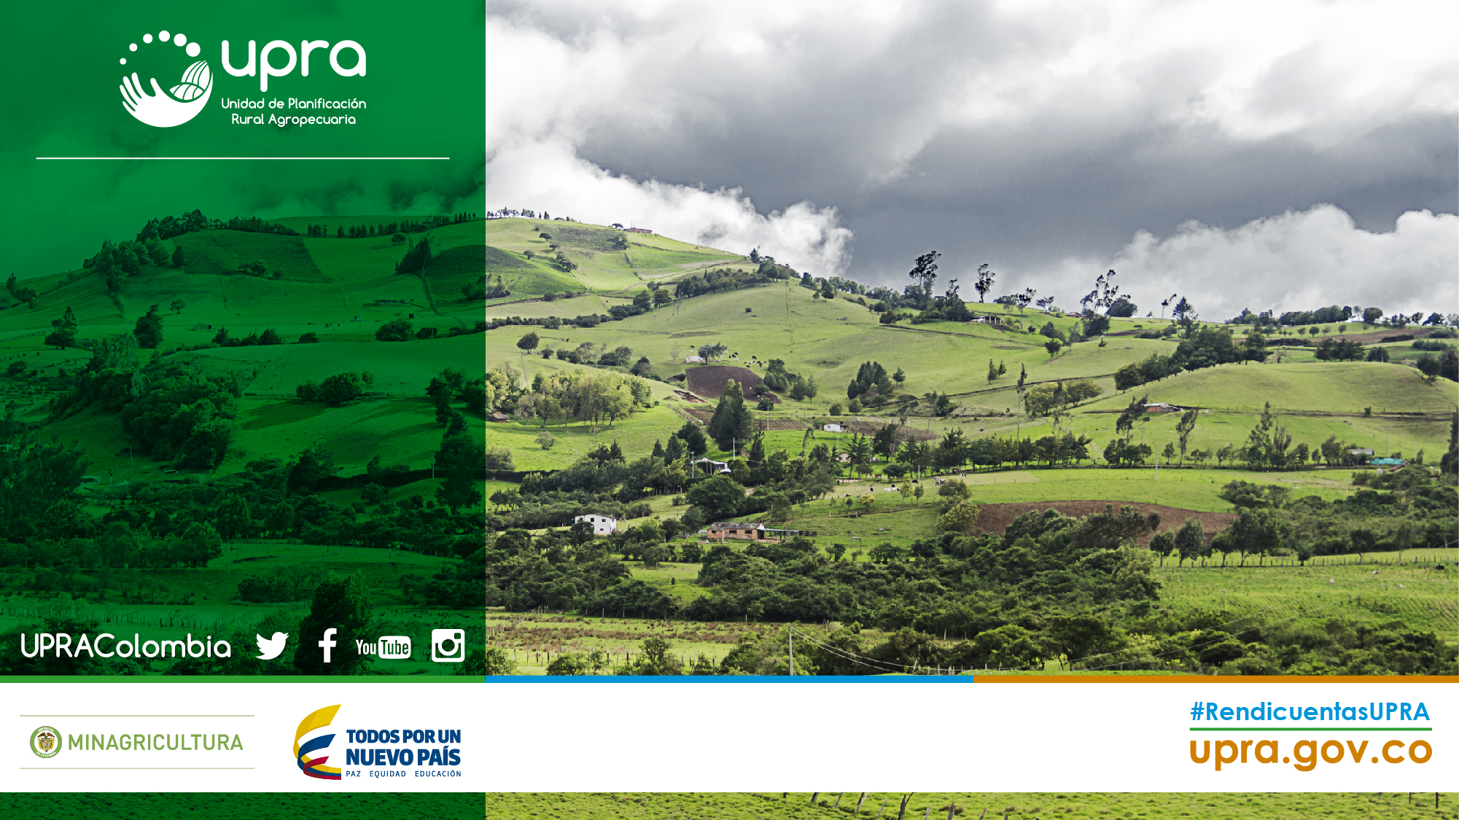
OPTIMIZACIÓN DE PROCESOS DE ANÁLISIS ESPACIAL PARA LA PLANIFICACIÓN RURAL AGROPECUARIA

Slide 2
Agregar diapositiva de contenido

Slide 3
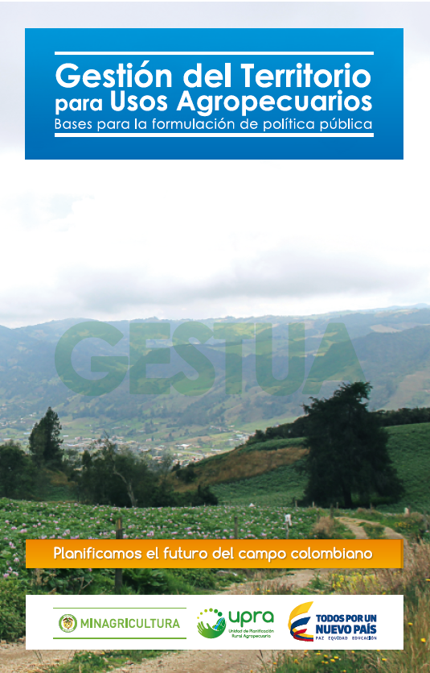
Objeto de la UPRA
Orientar la política de gestión del territorio para usos agropecuarios. Para ello la UPRA planificará, producirá lineamientos, indicadores y criterios técnicos para la toma de decisiones sobre el ordenamiento social a la propiedad de la tierra rural, el uso eficiente del suelo para fines agropecuarios, la adecuación de tierras, el mercado de tierras rurales y el seguimiento y evaluación de las políticas públicas.
Decreto Ley 4145 de 2011

Slide 4
Función vinculante con Planes de Ordenamiento Territorial
Decreto Ley 4145 de 2011
3. Definir criterios y diseñar instrumentos para el ordenamiento del suelo rural APTO para el desarrollo agropecuario, que sirvan de base para la definición de políticas a ser consideradas por las entidades territoriales en los planes de Ordenamiento territorial.
Estatuto Municipal, Ley 1551 de 2012, Articulo 3. Funciones de los municipios:
Numeral 9: “Formular y adoptar los planes de ordenamiento territorial, reglamentando de manera específica los usos del suelo en las áreas urbanas, de expansión y rurales, de acuerdo con las leyes… y teniendo en cuenta los instrumentos definidos por la UPRA para el ordenamiento y el uso EFICIENTE del suelo rural...”

Slide 5
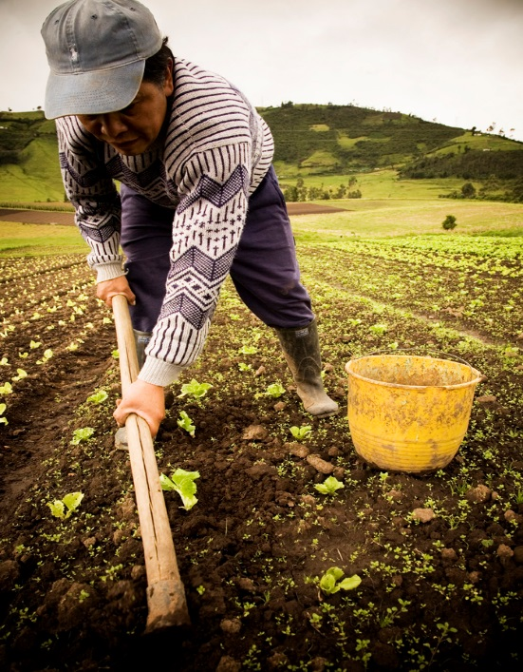

Aumentar la oferta agropecuaria para garantizar la seguridad alimentaria en el país.
Incrementar el área y los rendimientos destinados a la producción y el fomento de las exportaciones agropecuarias y agroindustriales.
Impulsar el desarrollo de los negocios agropecuarios para mejorar los ingresos de los productores.
Fortalecer el desarrollo tecnológico y los servicios en el sector agropecuario.
Objetivos

Slide 6
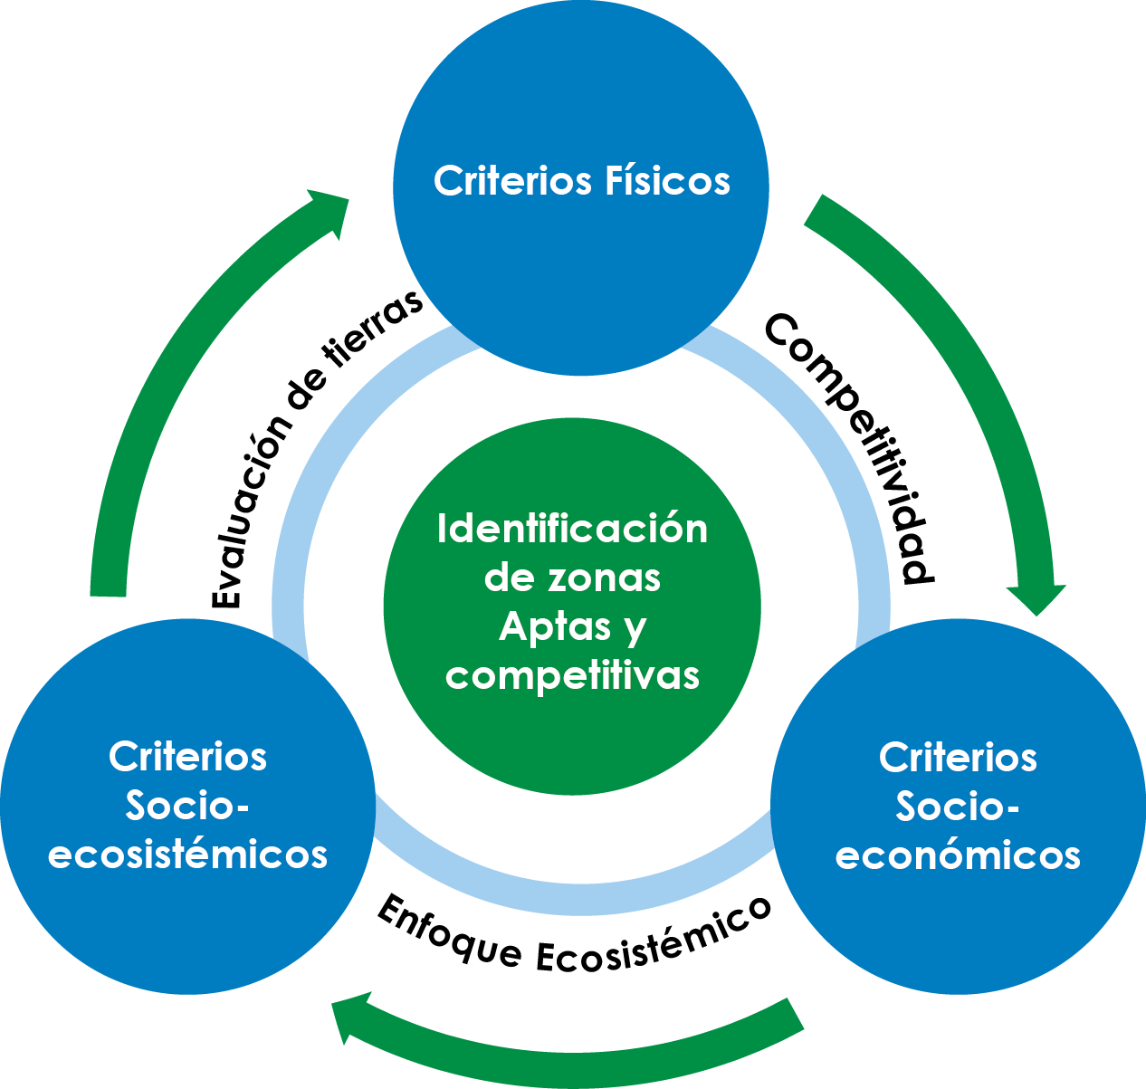
Zonificación de aptitud MARCO CONCEPTUAL
TIPO DE UTILIZACION DE LA TIERRA
Cadenas productivas

Slide 7
Zonificación de aptitud MARCO METODOLÓGICO
LÍNEA BASE
Contexto general del cultivo
Requerimientos del cultivo
Contexto sectorial
Descripción de la cadena
Antecedentes de zonificaciones
Marco normativo
Marco político
1
DEFINICIÓN TUT
Priorización del uso por evaluar dados los requerimientos de los componentes:
Físico
Socioecosistémico
Socioeconómico
2
DEFINICIÓN DE CRITERIOS
Y VARIABLES TÉCNICAS
3
Criterios
Físicos
Criterios
Socioecosistémicos
Criterios
Socioeconómicos
EXCLUSIONES LEGALES Y CONDICIONANTES
Zonas donde por mandato legal no se permite el desarrollo de actividades agrícolas o estas se condicionan a estudios con mayor detalle
DEFINICIÓN DE RANGOS DE APTITUD
Y EXCLUSIONES TÉCNICAS
4
Análisis Multicriterio
Evaluación y ponderación
6a
5
GESTIÓN DE INFORMACIÓN
datos
proceso
GDB
MAPA DE ZONIFICACIÓN
PRESENTACIÓN DE RESULTADOS
7
GESTIÓN DE INFORMACIÓN
+
Análisis Espacial Álgebra de mapas
SIG
datos
proceso
GDB
6
6a
VALIDACIÓN INTERNA
Y EXTERNA

Slide 8
Zonificación de aptitud DEFINICIÓN DE RANGOS DE APTITUD
Y EXCLUSIONES TÉCNICAS
Clase |  | Definición de la zona
APTO | Alta | Las mejores condiciones desde el punto de vista físico, socioecosistémico y socioeconómico
 | Media | Limitaciones moderadas de tipo físico, socioecosistémico y/o socioeconómico
 | Baja | Fuertes limitaciones de tipo físico, socioecosistémico y/o socioeconómico, las cuales podrían adecuarse con grandes inversiones y/o el desarrollo de nuevas tecnologías.
No apto |  | Restricciones físicas y socioecosistémicas que imposibilitan el desarrollo de la actividad.
Restricción legal | Por mandato legal no se permite el desarrollo de la actividad productiva
Condicionante legal o técnico | Independientemente de la categoría de aptitud, requieren de un análisis complementario de tipo legal o técnico desde lo social, cultural y/o ambiental para el desarrollo de la actividad productiva

Slide 9
Analisis exclusiones tecnicas criterios del componente fisico y socioecositemico; análisis multicrIterio desde los tres componentes
Físico
Socio
económico
Socio
ecosistémico
Superposicion Exclusiones y Condicionantes
Exclusiones legales
Condicionantes
Integración
Mapa de aptitud

Slide 10
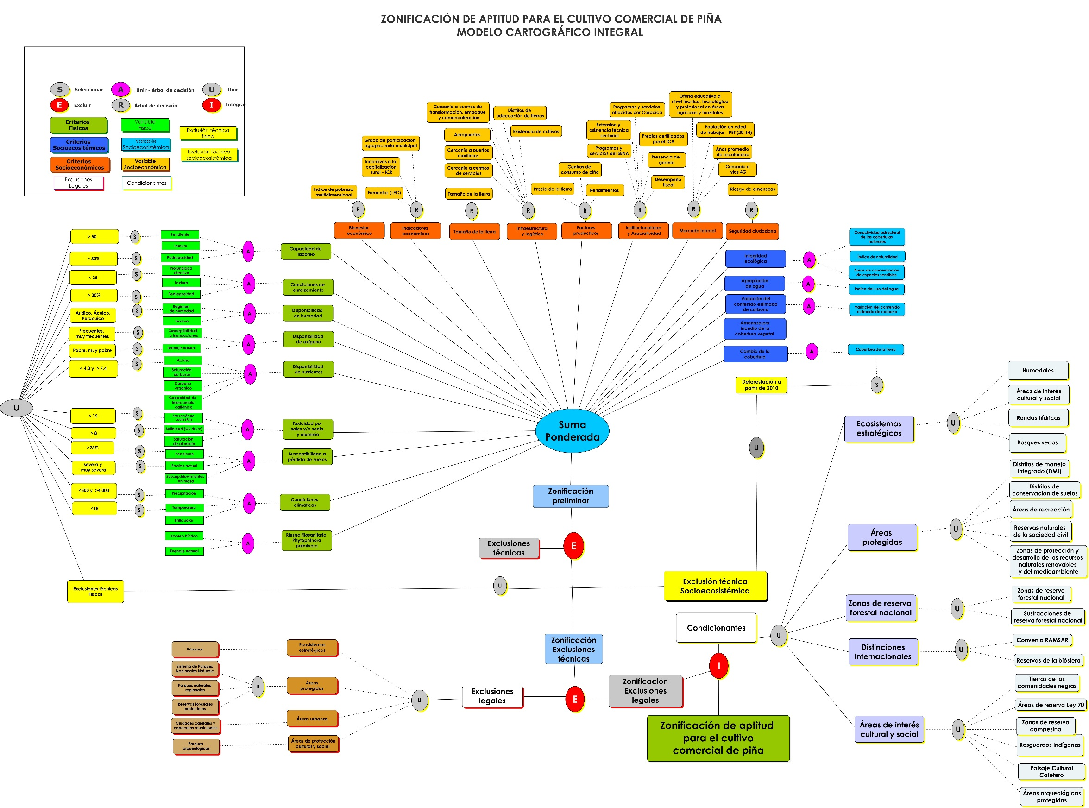
Zonificación de aptitud para el Cultivo Comercial de Piña
Zonificación de aptitud ANÁLISIS ESPACIAL

Slide 11
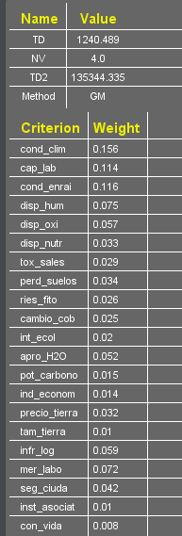
Actividades TRANSVERSALES
1
Evaluación de CRITERIOS (matriz multicriterio)
2
Ponderación de CRITERIOS
Software PriEst
3
Mapas INTEGRADOS
C. Físico
C. Socioecosistémico
C. Socioeconómico

Slide 12
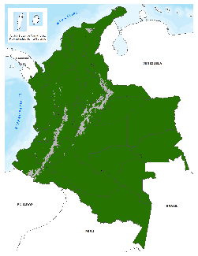
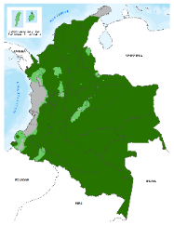
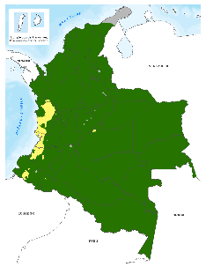
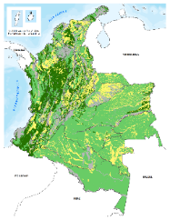
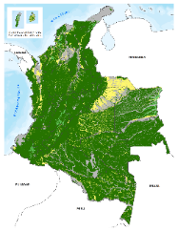
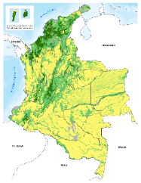
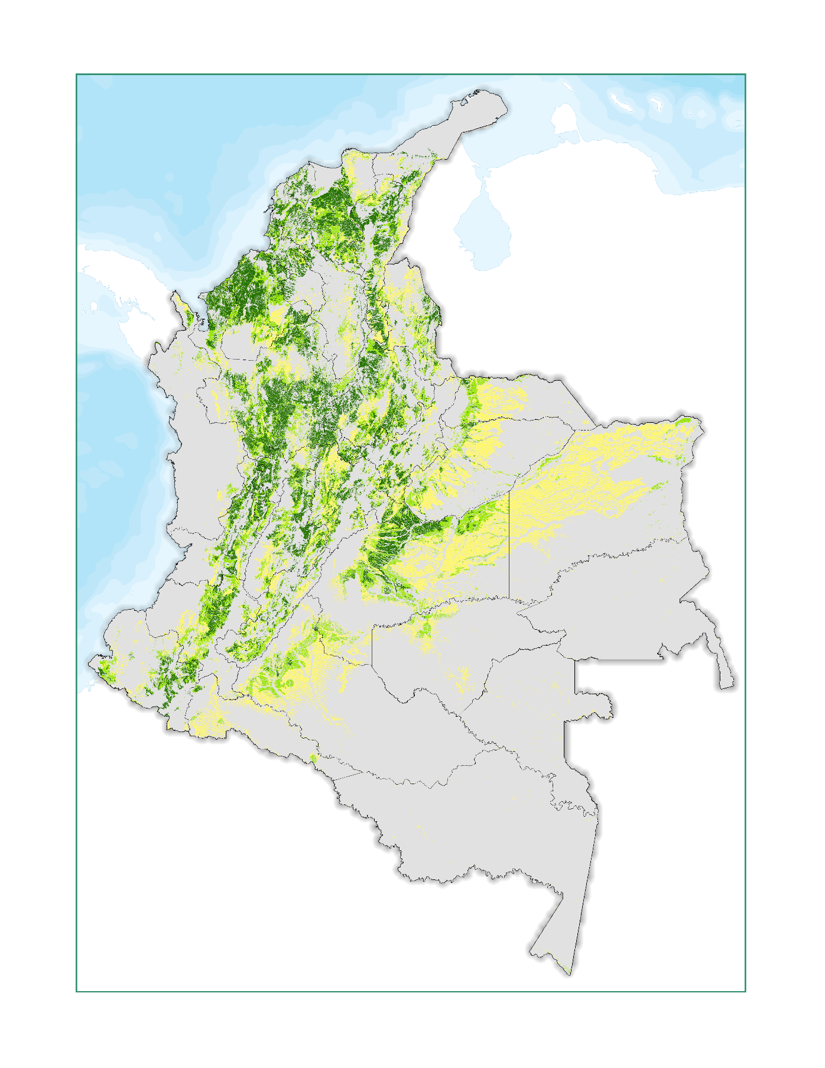
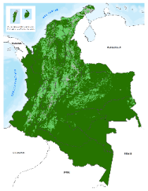
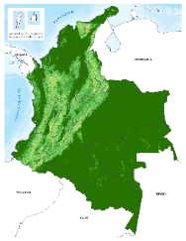
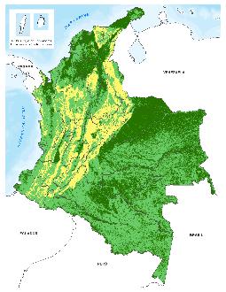
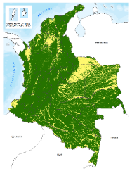
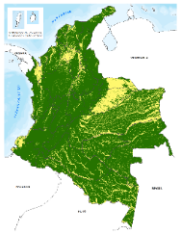
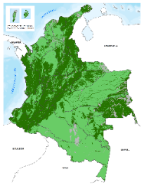
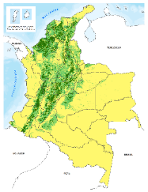
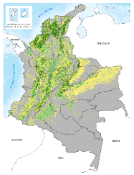
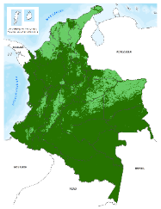

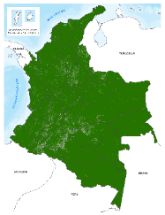
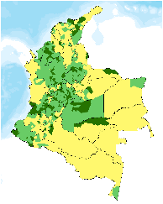
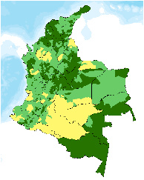
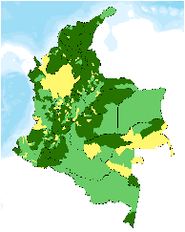
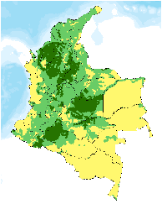
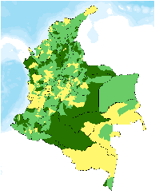
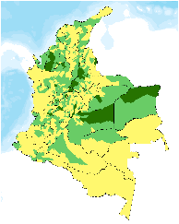
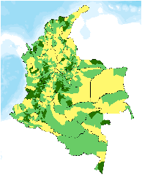
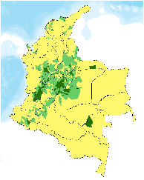
Temperatura
Precipitación
Índice Climático
Profundidad efectiva
COMPONENTE FÍSICO
Humedad del Suelo
Disponibilidad de Nutrientes
Grado de Erosión
Pendiente
Susceptibilidad a deslizamientos
Susceptibilidad a Inundaciones
Amenazas Volcánicas
Clase Textural
Integridad Ecológica
Cobertura de la Tierra
Amenazas por Incendios
Ecosistemas Estratégicos
Deforestación --CIF-
COMPONENTE SOCIOECOSISTÉMICO
Alta
Institucionalidad
Seguridad
Media
Distribución y tamaño de los predios
Infraestructura y logística
Costo de tierras rurales
Indicadores Económicos Municipales
Baja
No Apto
COMPONENTE SOCIOECONÓMICO
Mercado laboral
Condiciones de vida

Slide 13
Buenas prácticas
Permiten interactuar con los controles de Arcmap.
Permiten mejorar la calidad y la velocidad de procesamiento de los datos.
Add-ins
Procesamiento a 64 bits
Optimización de Geoprocesos
Permite aprovechar toda la Memoria RAM disponible en el equipo.
Permiten realizar tareas automatizadas de forma ágil sin crear modelos o add-ins
Expresiones de Consola
Procesamiento en Paralelo
Permite ejecutar operaciones aprovechando mejor los múltiples procesadores.
Cursores
Procesamiento en memoria
Agiliza la velocidad de procesamiento al reducir los tiempo de escritura en disco
Agilizan de forma considerable operaciones como el cálculo y consulta de atributos.

Slide 14
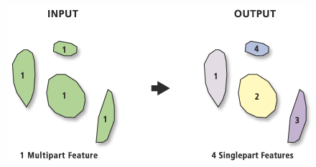
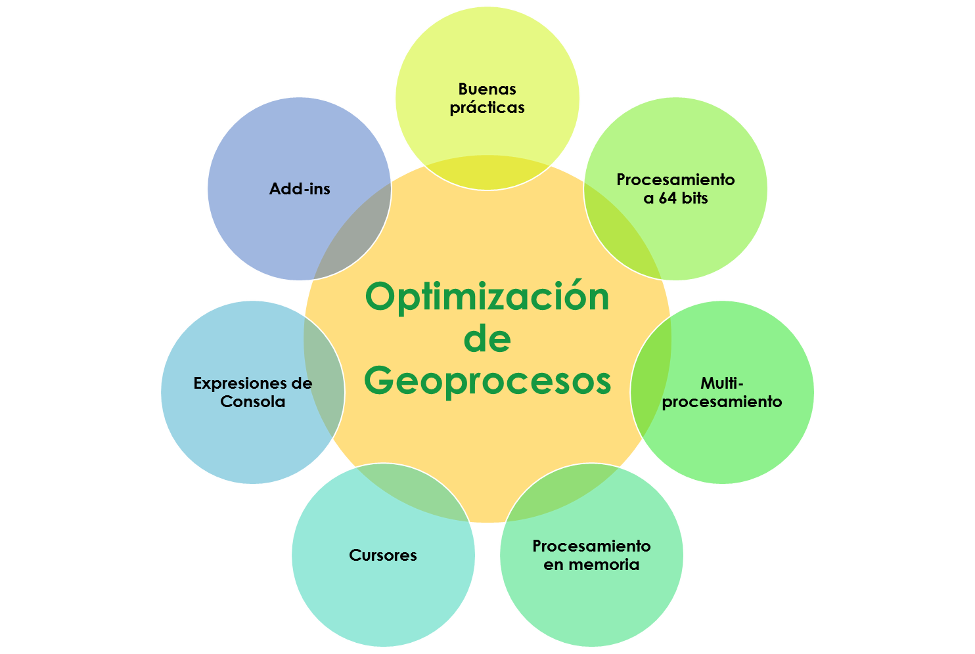
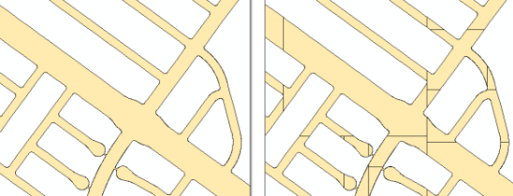
Optimización de Geoprocesos: Buenas Prácticas
Buenas prácticas
Ajuste Inicial
Procesamiento
Almacenamiento
Unificación de Sistemas de Coordenadas
Evitar múltiples geometrías por registro. (Multipart to Single Part)
Al guardar las capas y rutas de salida deben ser cortas sin acentos, espacios y Ñ
Validación Topológica: Eliminar superposiciones
Simplificar polígonos grandes y complejos. (Dice)
Se recomienda fraccionar los modelos grandes y hacer respaldos de los mismos
Eliminar representaciones y valores Z y M de las geometrías
Después de operaciones de superposición.
(Repair Geometry)
Al trabajar con Variables se recomienda estandarizar nombres y emplear diccionarios de datos
Normal
Con Dice

Slide 15
Optimización de Geoprocesos: Procesamiento a 64 bits
Procesamiento a 64 bits
Características:
Hace uso de grandes cantidades de RAM.
Puede ayudar a procesar datos grandes que, de lo contrario, no se podrían procesar.
Se pueden usar más recursos del sistema.
Requisitos:
Debe estar instalado el paquete Geoprocesamiento en segundo plano (64 bits).
Debe estar habilitado.
Uso:
En herramientas.
En consola.
En modelos.
http://desktop.arcgis.com/es/arcmap/10.3/analyze/executing-tools/64bit-background.htm

Slide 16
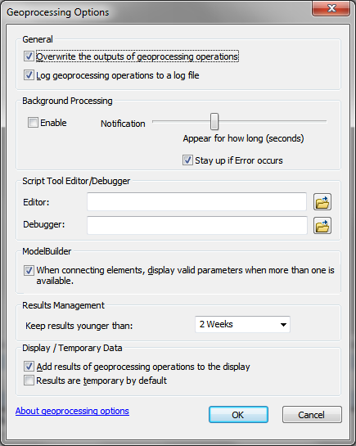
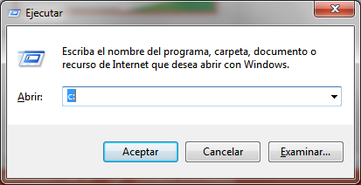
Optimización de Geoprocesos: Procesamiento a 64 bits
Procesamiento a 64 bits
Pasos para Usar:
Validar instalación.
Habilitar.
Usar.
Herramientas
Modelo
Consola
http://desktop.arcgis.com/es/arcmap/10.3/analyze/executing-tools/64bit-background.htm

Slide 17
Optimización de Geoprocesos: Procesamiento a 64 bits
Procesamiento a 64 bits
Herramientas no admitidas:
Conversión de metadatos
Administración de geodatabase
Cobertura
Creación de paquetes
Herramientas de gráficos.
Secuencia de comandos personalizada, o herramientas de función en las que el autor ha deshabilitado el procesamiento en segundo plano
http://desktop.arcgis.com/es/arcmap/10.3/analyze/executing-tools/64bit-background.htm

Slide 18
Optimización de Geoprocesos: Procesamiento en Paralelo
Procesamiento en Paralelo
Características:
Permite emplear los diferentes procesadores de un computador, ejecutando de forma paralela diferentes procedimientos.
Permite realizar procesamientos que las herramientas tradicionales o de x64 no pueden realizar.
Requisitos:
Tener múltiples procesadores.
Uso:
Dividir la información original
Procesar las secciones de forma independiente y paralela.
Unificar el resultado (en caso de que se necesite).
http://desktop.arcgis.com/es/arcmap/10.3/analyze/executing-tools/64bit-background.htm

Slide 19
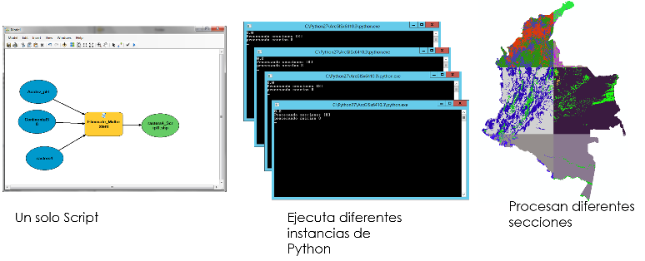
Optimización de Geoprocesos: Procesamiento en Paralelo
Procesamiento en Paralelo
http://desktop.arcgis.com/es/arcmap/10.3/analyze/executing-tools/64bit-background.htm

Slide 20
Optimización de Geoprocesos: Procesamiento en memoria
Procesamiento en memoria
Características:
Escribir en memoria suele ser más rápido.
Los datos escritos en el espacio de trabajo en memoria son temporales.
EL espacio en memoria no admite: subtipos, dominios, representaciones, topologías, redes geométricas y datasets de red.
No se pueden crear carpetas.
Los campos automáticos de longitud (shape_length) y área (shape_area) desaparecen en memoria.
Requisitos:
Tener memoria RAM disponible.
http://desktop.arcgis.com/es/arcmap/10.3/analyze/modelbuilder/the-in-memory-workspace.htm

Slide 21
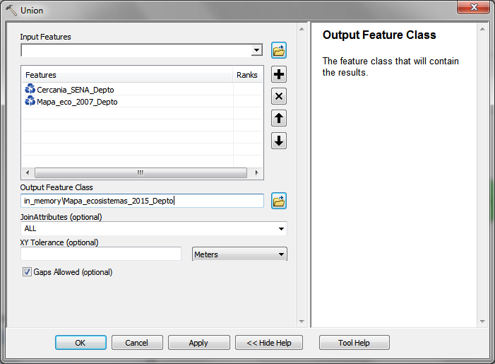
Optimización de Geoprocesos: Procesamiento en memoria
Procesamiento en memoria
Uso:
Escribir in_memory como ruta de salida.
http://desktop.arcgis.com/es/arcmap/10.3/analyze/modelbuilder/the-in-memory-workspace.htm
http://desktop.arcgis.com/es/arcmap/10.3/analyze/modelbuilder/the-in-memory-workspace.htm

Slide 22
Optimización de Geoprocesos: Cursores (módulo data access)
Cursores
Características:
Permiten realizar operaciones de consulta y edición de datos.
Arcgis cuenta con dos tipos de cursores: los cursores por defecto del módulo central arcpy y los cursores optimizados del módulo de acceso a los datos arcpy.da
Existen tres tipos de cursores optimizados. Cursores de actualización de inserción y de búsqueda.
Requisitos:
Datos tipo Tabla o vectoriales para consultar y editar atributos.
Uso:
Se realiza por medio de scripts y expresiones de consola.
https://pro.arcgis.com/es/pro-app/arcpy/data-access/what-is-the-data-access-module-.htm

Slide 23
Optimización de Geoprocesos: Cursores (módulo data access)
Cursores
Cursor normal
codigos=[]
cursor= arcpy.SearchCursor("Lotes")
for predio in cursor:
codigos.append(predio.getValue("OBJECTID"))
print codigos
Cursor optimizado
codigos=[]
with arcpy.da.SearchCursor("Lotes","OBJECTID")as cursor:
for fila in cursor:
codigos.append(fila[0])
print codigos

Slide 24
Optimización de Geoprocesos: Expresiones de Consola
Expresiones de Consola
Características:
Son scripts que funcionan ejecutándose desde la consola de Python embebida en Arcmap.
Permiten hacer operaciones de forma simple sin la complejidad de la construcción de un Add-in, Script, Python toolbox o una herramienta construida con ArcObject.
Interactúan con los datos cargados dentro de Arcmap y ArcCatalog.
Requisitos:
Se recomienda que el código se valide empleando un software de desarrollo en Python. Ej: pyscripter, pythonwin, Pycharm, Etc.
Uso:
Pueden usarse en la consola de Python de Arcgis y Arccatalog y en Model Builder haciendo uso de la herramienta Calculate Value.

Slide 25
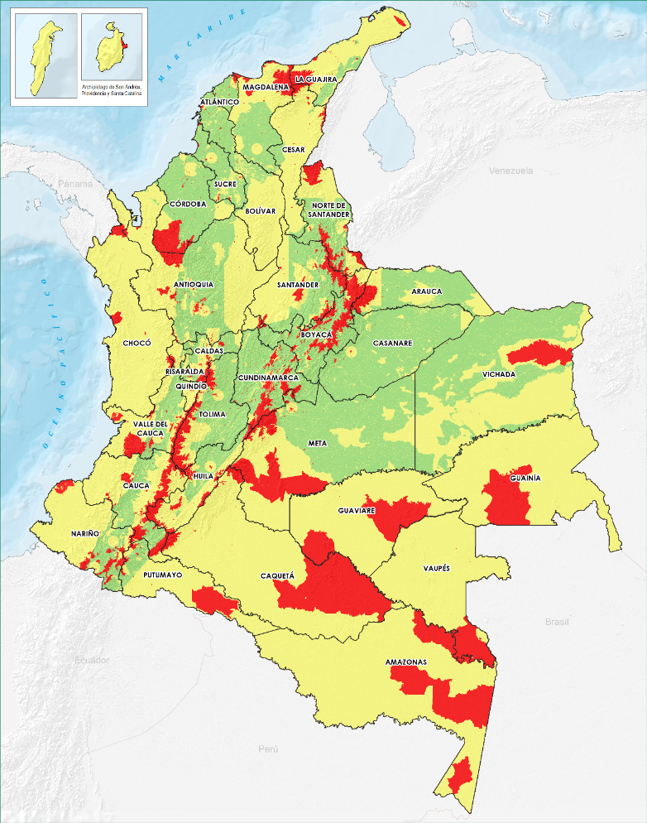
Exclusiones y condicionantes legales para actividades agrícolas, pecuarias y forestales:
Capa de información geográfica que representa las áreas de exclusión legal, condicionante o sin restricción para actividades agrícolas y forestales generada por la UPRA en el marco de las actividades misionales de la planificación del uso eficiente del suelo. Constituye una fuente de información generada como referencia para los procesos misionales de planificación.

Slide 26
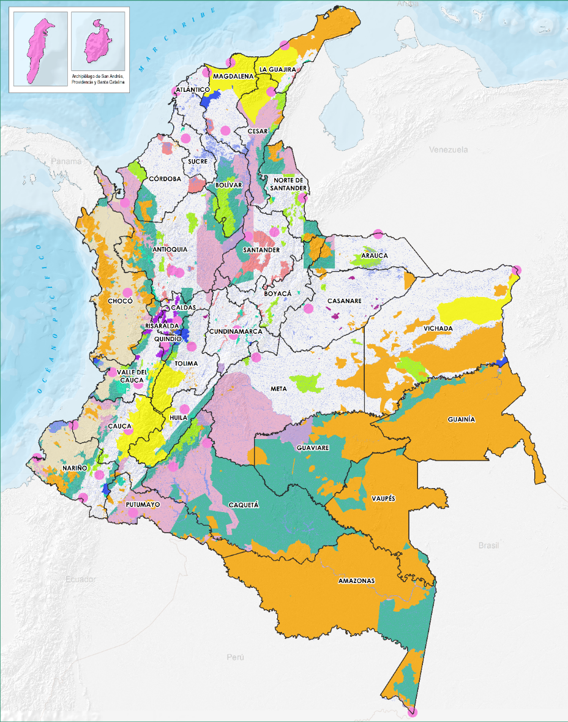
Áreas Condicionantes para actividades agrícolas, pecuarias y forestales
Reservas de la Biósfera
Tierras de Comunidades Negras
Zonas de Reserva Campesina
Humedales RAMSAR
Distritos de Manejo Integrado
Seguridad Aeroportuaria: Radio 13 km desde aeropuertos priorizados
Otros Humedales, Cuerpos de Agua y Drenajes Dobles y Sencillo (ronda 30 m.)
Distritos de Conservación de Suelos
SINAP: Reservas forestales protectoras (Nacionales y regionales)
Reservas Forestales Ley 2ª
Áreas de Recreación
Zonas de protección y desarrollo de recursos naturales y medio ambiente
Sustracciones a Reservas Forestales de Ley 2ª
Reservas Naturales de la Sociedad Civil – RNSC
Resguardos Indígenas
Áreas de Patrimonio Mundial- Paisajes Culturales
Elaboró UPRA 2017, con base en UAEPNN Sistema de Parques Nacionales Naturales de Colombia, 2016, Parques Nacionales Naturales v2; RUNAP v5; 2015, RNSC v1; 2017, Propuesta de Nuevas Áreas de Parques Nacionales Naturales de Colombia en la Orinoquia: Sábanas y Humedales de Arauca, Cinaruco, Alto Manacacias y Selvas Transicionales de Cumaribo. MADS, 2015, Sitios RAMSAR; 2013-2014; Zonas de protección y desarrollo de recursos naturales y medio ambiente Resoluciones 1814 de 2015 y 1628 de 2015; Resolución 2090 del 19 de Diciembre de 2014, Delimitación Páramo de Santurbán; 2015 - 2017, Complejos de páramos delimitados a escala 1:25.000 y 1:100.000; Zonas de Reserva Forestal 2012 y Sustracciones a las reservas forestales definidas en la Ley 2da de 1959; 2015, Reserva de la Biosfera. IAVH, 2012, Páramos a escala 1:100.000. Ministerio de Cultura, 2014, Paisaje Cultural Cafetero. INCODER, 2015, Resguardos Indígenas, Comunidades Negras, Ley 70 de 1993. IGAC, 2014, Cartografía Básica. ICANH, 2015, parques arqueológicos: San Agustín, Tierra adentro, Alto de los Ídolos, Ciudad Perdida, Alto de Piedras, La Mojana (parque y potencial arqueológico). IDEAM, 2014, Mapa de Cobertura de la Tierra. Gobernación de San Andrés, 2003, POT Isla San Andrés. Aeronáutica Civil, 2015, Aeródromos.

Slide 27
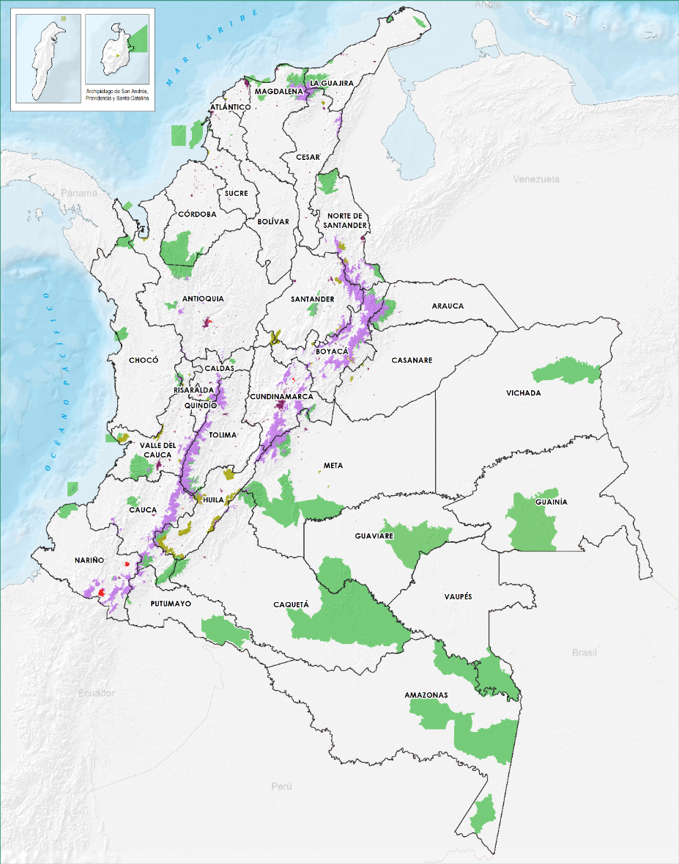
Áreas de Exclusión para actividades agrícolas, pecuarias y forestales
SINAP: SPNN (PN, Reserva Natural, Área Natural única, SFF, Vía Parque)
Áreas Arqueológicas Protegidas (con declaratoria)
SINAP: Parques Naturales Regionales
Páramos
Suelo Urbano
Elaboró UPRA 2017, con base en UAEPNN Sistema de Parques Nacionales Naturales de Colombia, 2016, Parques Nacionales Naturales v2; RUNAP v5; 2015, RNSC v1; 2017, Propuesta de Nuevas Áreas de Parques Nacionales Naturales de Colombia en la Orinoquia: Sábanas y Humedales de Arauca, Cinaruco, Alto Manacacias y Selvas Transicionales de Cumaribo. MADS, 2015, Sitios RAMSAR; 2013-2014; Zonas de protección y desarrollo de recursos naturales y medio ambiente Resoluciones 1814 de 2015 y 1628 de 2015; Resolución 2090 del 19 de Diciembre de 2014, Delimitación Páramo de Santurbán; 2015 - 2017, Complejos de páramos delimitados a escala 1:25.000 y 1:100.000; Zonas de Reserva Forestal 2012 y Sustracciones a las reservas forestales definidas en la Ley 2da de 1959; 2015, Reserva de la Biosfera. IAVH, 2012, Páramos a escala 1:100.000. Ministerio de Cultura, 2014, Paisaje Cultural Cafetero. INCODER, 2015, Resguardos Indígenas, Comunidades Negras, Ley 70 de 1993. IGAC, 2014, Cartografía Básica. ICANH, 2015, parques arqueológicos: San Agustín, Tierra adentro, Alto de los Ídolos, Ciudad Perdida, Alto de Piedras, La Mojana (parque y potencial arqueológico). IDEAM, 2014, Mapa de Cobertura de la Tierra. Gobernación de San Andrés, 2003, POT Isla San Andrés. Aeronáutica Civil, 2015, Aeródromos.

Slide 28

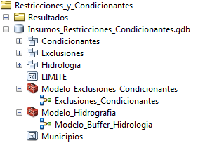
Procesamiento de Información (Ejercicio)
Capas Insumo
Modelos de Geoprocesamiento

Slide 29
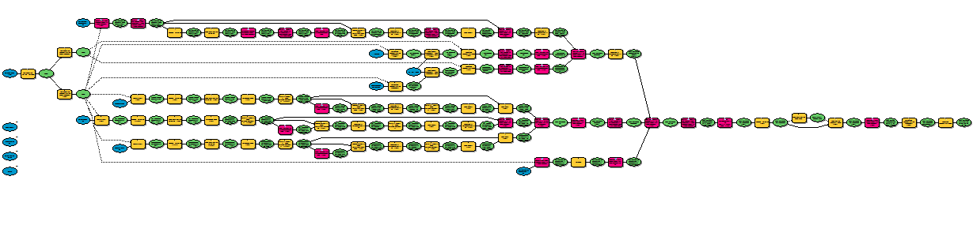
Modelos de Geoprocesamiento Optimizado (Buffer de Hidrología)
Procesamiento en Memoria
Procesamiento a 64 bits
Múltiples procesos en paralelo
Expresiones de Python
Buenas Prácticas
Cursores
Proceso Optimizado

Slide 30
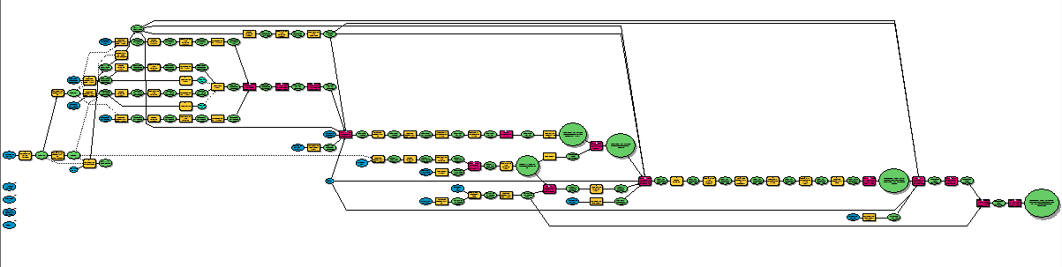
Procesamiento en Memoria
Procesamiento a 64 bits
Multiprocesamiento
Expresiones de Consola
Buenas Prácticas
Cursores
Modelos de Geoprocesamiento Optimizado (Restricciones y Condicionantes)
Proceso Optimizado

Slide 31
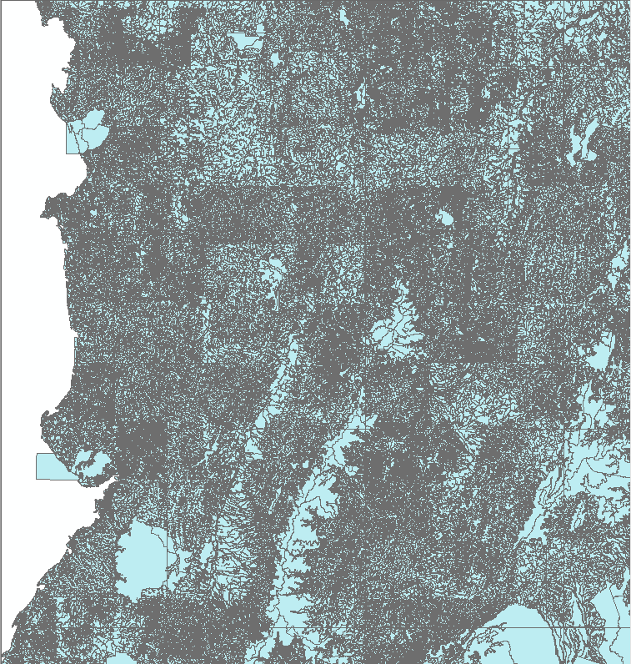
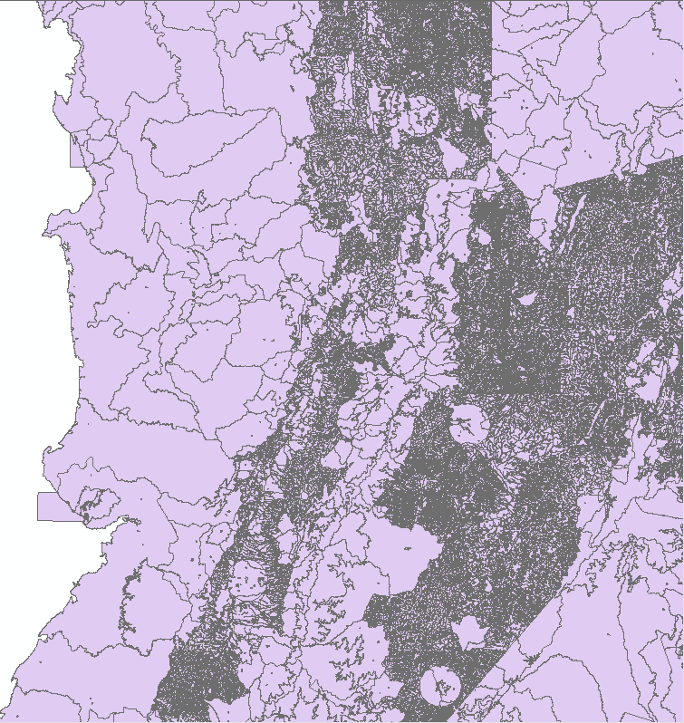
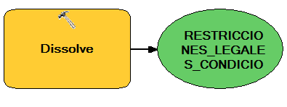
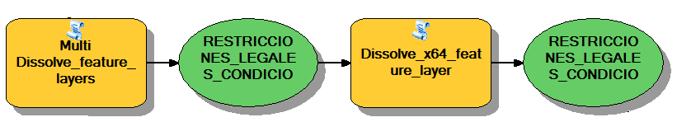
Modelo de Geoprocesamiento
(Caso de Éxito)
Procedimiento Normal (23 horas)
Procedimiento Optimizado (10 Minutos)

Slide 32
Criterios y variables
Componente FÍSICO
CLIMA
CONDICIONES CLIMÁTICAS
SUELOS
CONDICIONES DE ENRAIZAMIENTO Y TUBERIZACIÓN
SUELOS
DISPONIBILIDAD DE OXÍGENO
Temperatura
Pendiente
Profundidad efectiva
SUELOS
DISPONIBILIDAD DE HUMEDAD
Susceptibilidad a inundaciones
Régimen de humedad
SUELOS
DISPONIBILIDAD DE NUTRIENTES
Acidez
SUELOS
TOXICIDAD POR SALES, SODIO Y ALUMINIO
Salinidad y/o sodicidad
SUELOS
SUSCEPTIBILIDAD A PÉRDIDA DE SUELOS
Pendiente
FITOSANITARIO
RIESGO FITOSANITARIO
Temperatura
Precipitación
Brillo Solar
Textura
Pedregosidad
Textura
Pedregosidad
Textura
Drenaje natural
Capacidad de Intercambio Catiónico
Saturación de bases
Materia orgánica (%C)
Saturación de aluminio
Erosión actual
Susceptibilidad a deslizamientos
Precipitación
Humedad relativa
SUELOS
CAPACIDAD DE LABOREO

Slide 33
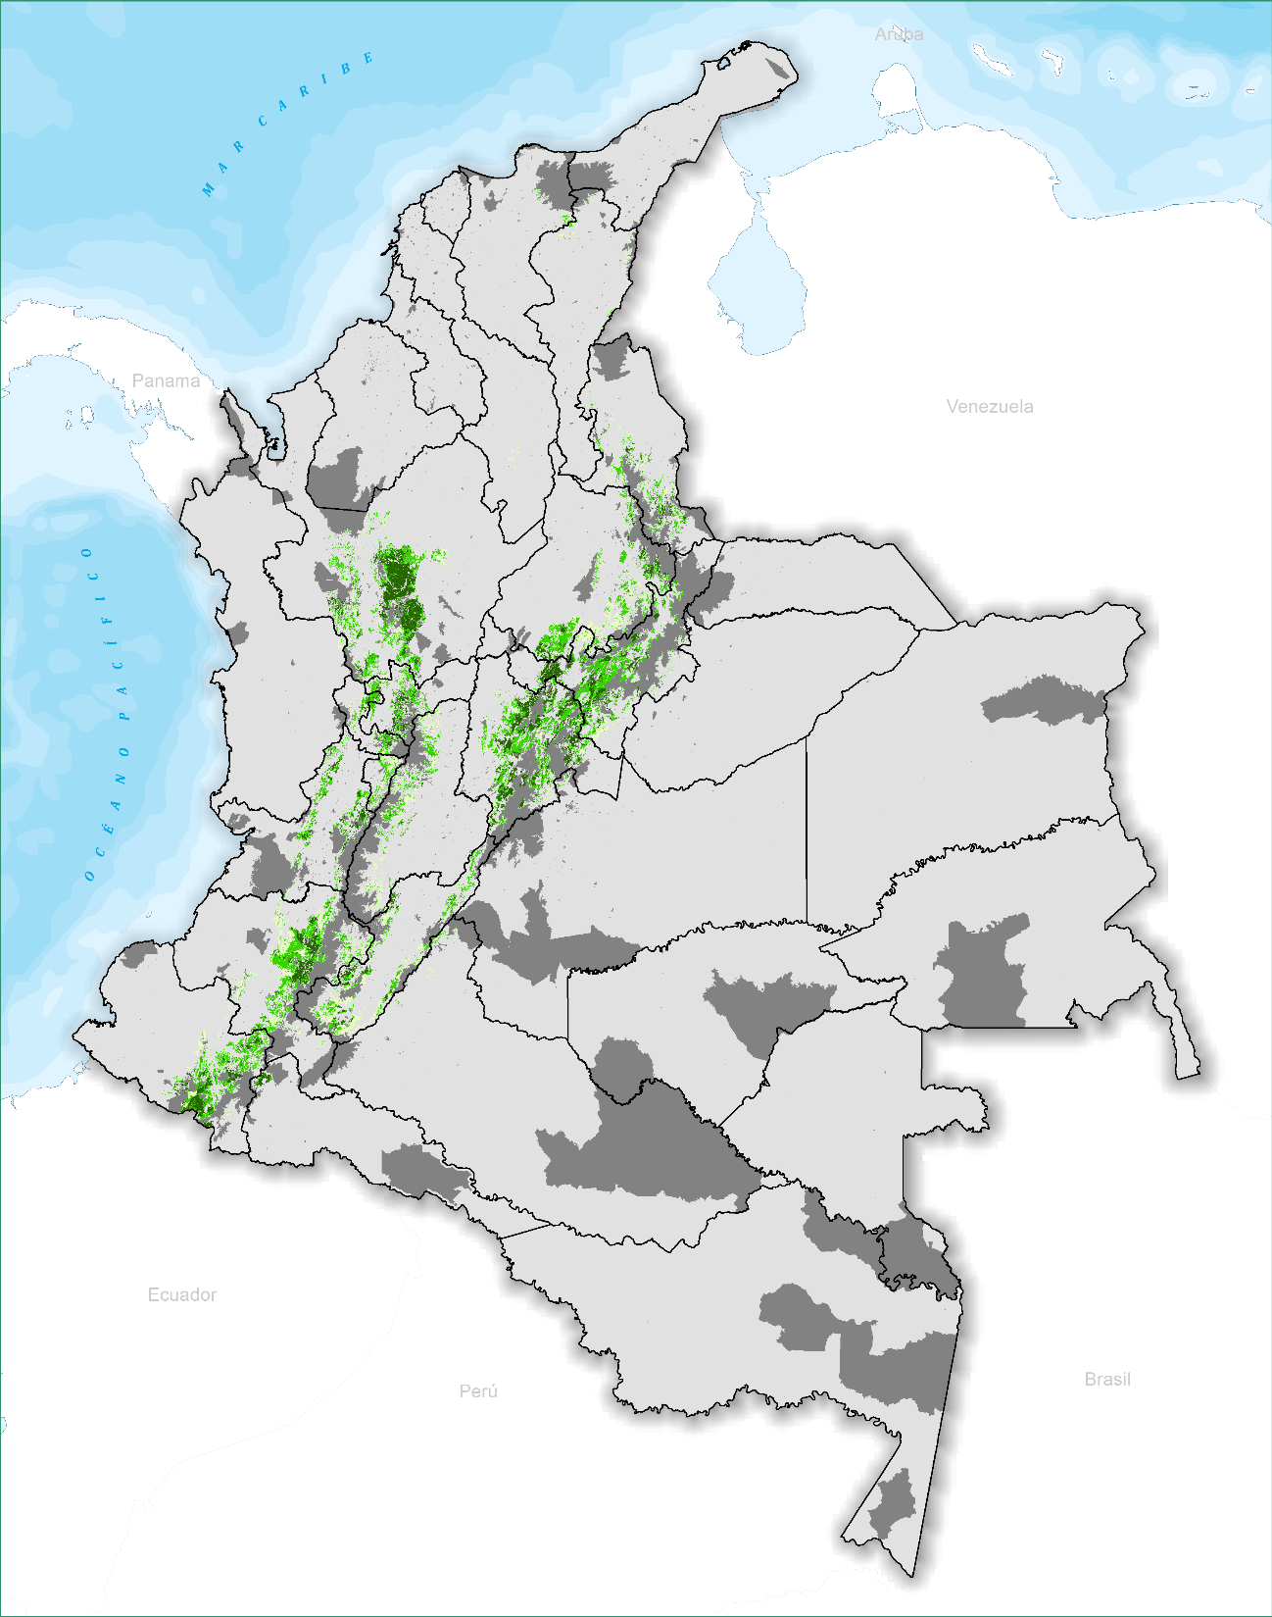
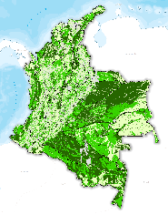







COMPONENTE FÍSICO
Capacidad laboreo
Condiciones Climáticas
Condiciones enraizamiento
Toxicidad suelos
Disponibilidad oxigeno
Riesgo fitosanitario
Conservación suelos
Disponibilidad Nutrientes
Disponibilidad humedad

Slide 34




Criterio
Condiciones Climáticas
+
+
Brillo Solar
Precipitación
Temperatura
Cualidad/criterio | Variables | Aptitud
 |  | A1 | A2 | A3 | N1
Condiciones climáticas | Precipitación | ≥1.000 - ≤2.000 | >2.000 - ≤3.000 | ≥500 - <1.000 y >3.000 - ≤4.000 | <500 y >4.000
 | Temperatura | ≥24 - ≤ 28 | ≥18 - <24 | >28 | <18
 | Brillo solar | ≥5 | ≥3 – <5 | <3
=

Slide 35



Criterio
Riesgo Fitosanitario
+
Exceso de Humedad
Drenaje
Cualidad/criterio | Variables | Aptitud
 |  | A1 | A2 | A3 | N1
Riesgo fitosanitario Phytophthora parasitica, Phytophthora cinamomi | Exceso hídrico | 0 - 500 | >500 - 1500 | >1500 | -
 | Drenaje natural | Excesivo/bien drenado/moderado | Imperfecto | Pobre/muy pobremente drenado | -
=

Slide 36




Criterio
Capacidad de Laboreo
+
+
Pedregosidad
Pendiente
Textura
Cualidad/criterio | Variables | Aptitud
 |  | A1 | A2 | A3 | N1
Capacidad de laboreo | Pendiente | 0 - 12 | 12 - 25 | 25 - 50 | > 50
 | Textura | F, FL, FA, FArA, FArL | FAr, ArA, ArL, L | A, AF, Ar | -
 | Pedregosidad | < 3% | 3 - 15% | 15 - 30% | > 30%
=

Slide 37




Criterio
Condiciones Enraizamiento
+
+
Pedregosidad
Profundidad
Textura
Cualidad/criterio | Variables | Aptitud
 |  | A1 | A2 | A3 | N1
Condiciones de enraizamiento | Profundidad efectiva | ≥ 50 | 25 - 50 | - | < 25
 | Textura | F, FL, FA, FArA, L, FArL, FAr, AF | ArA, ArL | Ar, A | -
 | Pedregosidad | < 3% | 3 - 15% | 15 - 30 | > 30%
=

Slide 38



Criterio
Disponibilidad Humedad
+
Régimen Humedad
Textura
Cualidad/criterio | Variables | Aptitud
 |  | A1 | A2 | A3 | N1
Disponibilidad de humedad | Régimen de humedad | Udico | Ustico | - | Aridico, Ácuico,Peracuico
 | Textura | Ar, ArA, ArL, FAr, FArA, FArL, F | FA, L, FL | A, AF | -
=

Slide 39



Criterio
Disponibilidad Oxigeno
+
Drenaje Natural
Susceptibilidad
a las Inundaciones
Cualidad/criterio | Variables | Aptitud
 |  | A1 | A2 | A3 | N1
Disponibilidad de oxígeno | Susceptibilidad a inundaciones | No hay | Ocasionales | - | Frecuentes, muy frecuentes
 | Drenaje natural | Bueno, excesivo | Moderado | Imperfecto, | Pobre, muy pobre
=

Slide 40




Criterio
Susceptibilidad a la pérdida de los suelos
+
+
Deslizamientos
Erosión
Pendiente
Cualidad/criterio | Variables | Aptitud
 |  | A1 | A2 | A3 | N1
Suceptibilidad a la pérdidad del suelo | Pendiente | ≤ 25% | > 25 - ≤ 50% | > 50 - ≤ 75% | > 75%
 | Erosión actual | No hay o Ligera | Moderada | - | Severa y muy severa
 | Suscep. Movimientos en masa. | Muy baja / Baja | Media | Alta, Muy alta
=

Slide 41





Criterio
Disponibilidad Nutrientes
+
+
+
CIC
Acidez
Materia Orgánica
Saturación de bases
Cualidad/criterio | Variables | Aptitud
 |  | A1 | A2 | A3 | N1
Disponibilidad de nutrientes | Acidez | 5,0 - 6,0 | 4,5 - 4,9 y 6,1 - 6,5 | 4,0 - 4,4 y 6,5 - 7,3 | < 4,0 y > 7,4
 | Saturación de bases | > 35% | > 10 - ≤ 35 | < 10% | -
 | Carbono orgánico | > 1,7% | ≥ 0,50% - ≤ 1,70% | < 0,50% | -
 | Capacidad de intercambio catiónico | > 20 | 10 - 20 | < 10 | -
=

Slide 42



Criterio
Toxicidad de Suelos
+
Salinidad y/o sodicidad
Saturación de Aluminio
Cualidad/criterio | Variables | Aptitud
 |  | A1 | A2 | A3 | N1
Toxicidad por sales y/o sodio y aluminio | Saturación de sodio (PSI) | < 10 | 10 - 15 | - | > 15
 | Salinidad (CE dS/m) | <2 | 2 - 4 | 4 - 8 | > 8
 | Saturación de aluminio | 0 - 30% | 30 - 60% | >60% | -
=

Slide 43
Criterios y variables
Componente SOCIOECONÓMICO
INDICADORES ECONÓMICOS
PRECIO DE LA TIERRA RURAL
TAMAÑO DE LA TIERRA RURAL
INFRAESTRUCTURA Y LOGÍSTICA
MERCADO LABORAL
SEGURIDAD CIUDADANA
INSTITUCIONALIDAD Y ASOCIATIVIDAD
CONDICIONES DE VIDA
Grado de importancia económica municipal
Créditos otorgados
Incentivo a la Capitalización Rural (ICR)
Precio de la tierra rural municipal
Tamaño tipo de los predios rurales
Accesibilidad a centros de servicio
Existencia de cultivos
Población en edad de trabajar PET 20-64
Años promedio de escolaridad
Homicidios
Riesgo de amenaza
Accidentes e incidentes con minas antipersonal
Desplazamiento forzado
Desempeño Fiscal
Cercanía al SENA
Presencia del ICA
Presencia de CORPOICA
Extensión y asistencia técnica sectorial
Organizaciones gremiales y/o de base del sector
Índice de Pobreza Multidimensional (IPM)
Distritos de adecuación de tierras
Accesibilidad a centros de comercialización
Presencia entidades bancarias
Oferta educativa a nivel técnico, tecnológico y profesional en áreas agrícolas y forestales

Slide 44
Criterios y variables
Componente SOCIOECOSISTÉMICO
CAMBIO DE COBERTURA
INTEGRIDAD ECOLÓGICA
APROPIACIÓN DE AGUA
Cambio de cobertura
Conectividad estructural de las coberturas naturales.
Apropiación de agua
VARIACIÓN DEL CONTENIDO ESTIMADO DE CARBONO
Variación del contenido estimado de carbono
Índice de naturalidad.
Áreas de concentración de especies sensibles.

Slide 45


CRITERIOS
5
VARIABLES
5
COMPONENTE SOCIOECOSISTEMICO

Slide 46

Apropiación
de
Agua

Slide 47
ETP
SZH ( OFERTA – DEMANDA)
Retos
Funciones
Árbol de decisión
Cell statistics
Cambio
de
Cobertura

Slide 48

Amenaza
de
Incendios

Slide 49
Biomasa
Retos
Funciones
Rasterización
Feature to raster
64 Bits
Cambio
de
Cobertura

Slide 50

Secuestro
de
Carbono

Slide 51
Susceptibilidad a los incendios
Retos
Funciones
Rasterización
Feature to raster
64 Bits
Cambio
de
Cobertura

Slide 52

Cambio
de
Cobertura

Slide 53
Mapa de ecosistemas
(2007)
Mapa de coberturas de la tierra 2010- 2012
Mapa de ecosistemas
(2015)
Retos
Funciones
Recopilar información
Intersección 64X
Cambio
de
Cobertura
Clasificación de coberturas
Join cursor

Slide 54

Integridad Ecológica

Slide 55
Áreas de concentración de especies sensibles
Retos
Funciones
Unión de tres rasters
Combine
Integridad Ecológica

Slide 56
CONECTIVIDAD ESTRUCTURAL
Retos
Funciones
Medición de la conectividad
Distancia euclidiana
Integridad Ecológica

Slide 57
NATURALIDAD
Retos
Funciones
Calculo de áreas naturales por cuenca
Tabulate area
Integridad Ecológica

Slide 58
ACES
SUMA PONDERADA
CONECT
NAT
Integridad Ecológica

Slide 59
Formalización de la Propiedad
Rural vs Zonificación de Piña

Slide 60







Predios con Falsa Tradición
Zonas Potenciales a Priorizar
Predios Sin Matricula Inmobiliaria
Predios con Mejoras Registradas
en Catastro
u
Área Condicionada y Sin Restricciones para Formalización de la Propiedad Privada
Se caracterizan zonas micro de intervención de la UAEGRTD
Predios sin Interrelación
Catastro-Registro

Slide 61

Modelo de Geoprocesamiento Optimizado (Aptitud Predominante)
Proceso | Tiempo Inicial | Tiempo Proceso Optimizado
Intersect | 2 h 20 min | 40 min
Join | 23 h | 30 min
Proceso Optimizado

Slide 62

GRACIAS
Autor / autores
Fuente: century gothic Bold
Tamaño: 18 – 28 pt

